Slide 1
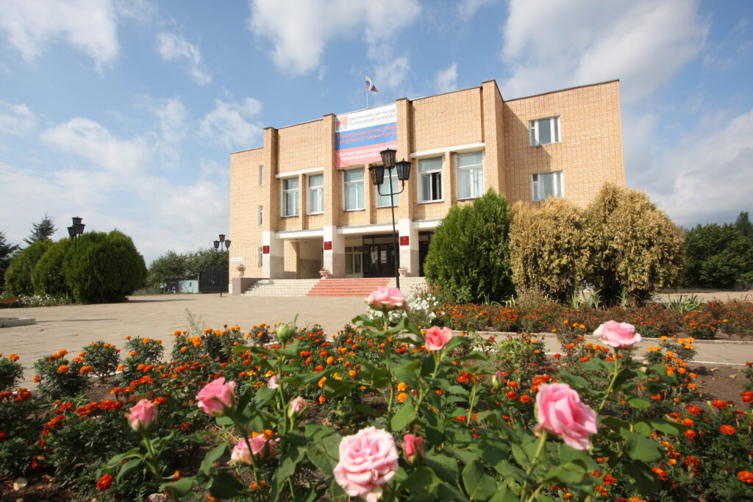
БЮДЖЕТ ДЛЯ ГРАЖДАН
к решению «О бюджете муниципального образования Холм-Жирковского городского поселения Холм-Жирковского района
Смоленской области
на 2021 год и на плановый период
2022и 2023 годов» от 26.12.2020 г. №22

Slide 2
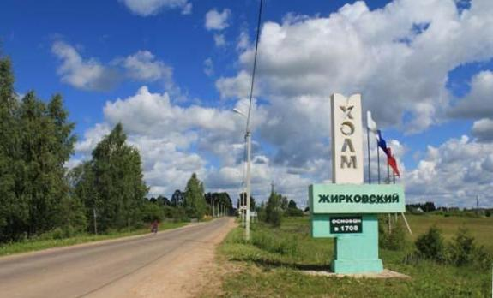
ВСТУПЛЕНИЕ
«Бюджет для граждан» познакомит Вас с положениями проекта важнейшего финансового документа муниципального образования «Холм-Жирковский район» Смоленской области - бюджетом муниципального района.
Каждый житель Холм-Жирковского района является участником формирования бюджета с одной стороны, как налогоплательщик, наполняя доходы бюджета, с другой — он получает часть расходов как потребитель общественных услуг.

Slide 3
ЧТО ТАКОЕ «БЮДЖЕТ ДЛЯ ГРАЖДАН» ?
«Бюджет для граждан» – аналитический документ, разрабатываемый в целях предоставления гражданам актуальной информации о проекте бюджета Холм-Жирковского городского поселения Холм-Жирковского района Смоленской области в формате, доступном для широкого круга пользователей.
В представленной информации отражены положения проекта бюджета Холм-Жирковского городского поселения Холм-Жирковского района Смоленской области на предстоящий 2021 год и на плановый период 2022 и 2023 годов.
ЦЕЛИ СОЗДАНИЯ «БЮДЖЕТА ДЛЯ ГРАЖДАН»
Повышение прозрачности формирования и расходования бюджетных
средств в Холм-Жирковском городском поселении Холм-Жирковского
района Смоленской области.
Повышение ответственности органов местного самоуправления при
принятии решений в сфере бюджетной политики.
Формирование положительного Холм-Жирковского городского поселения
Холм-Жирковского района Смоленской области.

Slide 4
ЧТО ТАКОЕ БЮДЖЕТ
Бюджет – это план доходов и расходов на определенный период.
Каждый житель Холм-Жирковского района является, с одной стороны, участником формирования бюджета, где он, уплачивая налоги, наполняет доходы бюджета, с другой стороны, участником исполнения бюджета, где он получает часть расходов как потребитель услуг в сфере образования, культуры, физической культуры и спорта, социального обеспечения.
Культура
Образование
Благоустройство
Физическая культура
Дорожный фонд
Социальное обеспечение
Расходы

Slide 5
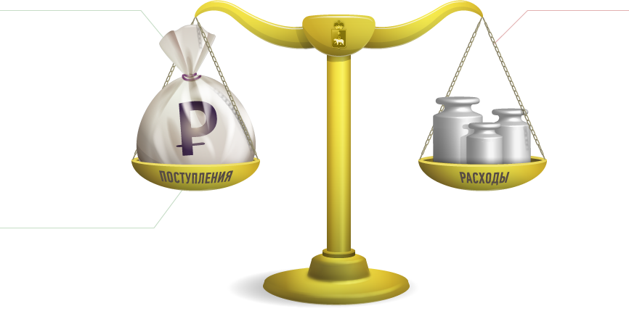
СБАЛАНСИРОВАННОСТЬ БЮДЖЕТА
БЮДЖЕТ
Bougette- кошель, сумка, кожаный мешок - форма образования и расходования денежных средств, предназначенных для финансового обеспечения задач и функций государства и местного самоуправления
ДОХОДЫ БЮДЖЕТА
поступающие в бюджет денежные средства (налоги юридических и физических лиц, неналоговые поступления, финансовая помощь и др.)
РАСХОДЫ БЮДЖЕТА
выплачиваемые из бюджета денежные средства (социальные выплаты населению, содержание муниципальных учреждений (образование, культура и др.)
Дефицит бюджета – превышение расходов бюджета над доходами. При дефицитном бюджете растет долг и (или) снижаются остатки. Профицит бюджета - превышение доходов бюджета над расходами. При профицитном бюджете снижается долг и (или) растут остатки.
Сбалансированность бюджета по доходам и расходам – основополагающее требование, предъявляемое к органам, составляющим и утверждающим бюджет.

Slide 6
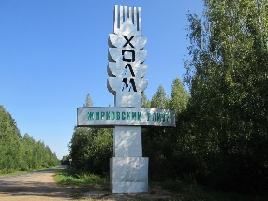
ОСНОВНЫЕ ПАРАМЕТРЫ БЮДЖЕТА НА 2021-2023 ГГ.
Тыс. руб.

Slide 7
ДОХОДЫ БЮДЖЕТА
ДОХОДЫ БЮДЖЕТА
Налоговые доходы- доходы от уплаты налогов, установленных Налоговым кодексом Российской Федерации (федеральные, региональные и местные налоги и сборы, специальные налоговые режимы:
- Налог на доходы физических лиц;
- Налоги на совокупный доход;
- Государственная пошлина;
- Другие
Безвозмездные поступления- поступающие в бюджет денежные средства из других бюджетов бюджетной системы РФ, а так же перечисления от физических и юридических лиц
Неналоговые доходы – доходы от использования имущества, находящегося в муниципальной собственности, плата за негативное воздействие на окружающую среду, доходы от продажи материальных и нематериальных активов, штрафы, санкции, возмещения

Slide 8
ОБЩИЙ ОБЪЕМ ДОХОДОВ БЮДЖЕТА НА
2021-2023 гг.
Тыс. руб.
Год | Общий объем доходов бюджета | в том числе:
 |  | Налоговые доходы | Неналоговые доходы | Безвозмездные поступления
2021 | 16 205,9 | 10 179,6 | 202,3 | 5 824,0
2022 | 11 433,47 | 10 651,7 | 210,5 | 571,3
2023 | 11 985,33 | 11 184,1 | 218,8 | 582,4

Slide 9
СТРУКТУРА НАЛОГОВЫХ И НЕНАЛОГОВЫХ ДОХОДОВ БЮДЖЕТА НА 2021-2023 гг.
Тыс. руб.

Slide 10
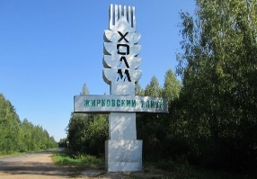
НАЛОГОВЫЕ И НЕНАЛОГОВЫЕ ДОХОДЫ БЮДЖЕТА В 2021-2023 гг. ПО ВИДАМ ДОХОДОВ
Тыс. руб.
Земельный налог

Slide 11
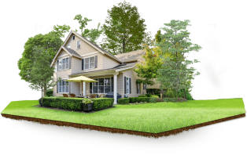
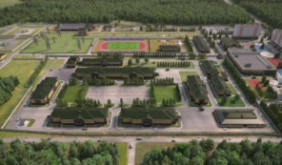
ЗЕМЕЛЬНЫЙ НАЛОГ
Налоговые ставки:
Земли сельскохозяйственного назначения и сельскохозяйст-венного использования – 0,3%
Земельный налог за 2019 год рассчитывается исходя из кадастровой стоимости имущества.
Земли, занятые жилищным фондом и объектами инженерной инфраструктуры– 0,3 %
Категории налогоплательщиков, имеющих льготы, установленные в соответствии с п.2 ст. 387 НК РФ местными нормативно-правовыми актами :
-Органы местного самоуправления;
-Автономные, бюджетные и казенные учреждения, финансируемые за счет бюджетных средств;
-Дети-сироты;
Ветераны и инвалиды боевых действий и лица, приравненные к ним;
Граждане в возрасте 70 лет и старше;
Государственные бюджетные учреждения, созданные Смоленской областью;
- Инвесторы (физические и юридические лица) в отношении земельных участков, используемых ими для реализации инвестиционного проекта
Категории налогоплательщиков для которых налоговая база уменьшена на 600 квадратных метров
(п.5 ст. 391 НК РФ):
-Герои СССР и Герои РФ;
Полные кавалеры ордена Славы;
-Инвалиды I и II группы;
-Инвалиды с детства;
-Дети-инвалиды;
-Участники ВОВ;
-Участники боевых действий;
-Лица, имеющие трех и более детей;
-Пенсионеры;
-Лица, достигшие 60 и 55 лет (мужчины и женщины соответственно).
Земли для ведения личного подсобного хозяйства, садоводства и огородничества - 0,3 %
Земли, предназначенные для объектов обороны, безопасности и таможенных нужд – 0,3 %
Прочие земельные участки – 1,5 %
Суммы предоставленных налоговых льгот (выпадающие доходы бюджетов) за 2019 год, тыс.руб.
Холм-Жирковское городское поселение | 3 272,0

Slide 12
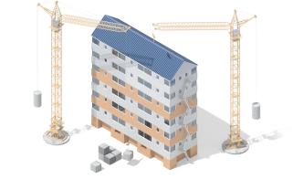
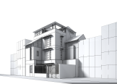
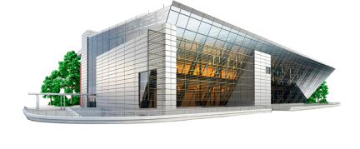
НАЛОГ НА ИМУЩЕСТВО ФИЗИЧЕСКИХ ЛИЦ
Налоговые ставки:
Жилой дом, часть жилого дома – 0,1%
Налог на имущество физических лиц за 2019 год рассчитывается исходя из кадастровой стоимости имущества.
Квартира, часть квартиры – 0,1%
Объекты налогообложения:
квартиры,
комнаты
жилые дома
гаражи,
машино-место
объекты
незавершенного
строительства
единые недвижимые
комплексы
другие здания,
строения и
сооружения
Необлагаемый минимум
(в квадратных метрах)
Для квартиры – 20
Для комнаты – 10
Для жилого дома - 50
Единый недвижимый комплекс – 0,1%
Льготные категории налогоплательщиков соответствии
со ст.407 НК РФ:
-Герои СССР и Герои РФ;
-Инвалиды I и II группы;
-Инвалиды с детства;
-Дети-инвалиды;
-Участники ВОВ ;
-Участники боевых действий;
-Военнослужащие;
-Пенсионеры и т.д.
Объекты незавершенного строительства – 0,1%
Гараж и машино-место – 0,1%
Хозяйственные строения и сооружения – 0,1%
Административно-офисные и коммерческие объекты – 0,8%
Суммы предоставленных налоговых льгот (выпадающие доходы бюджетов) за 2019 год, тыс.руб.
Холм-Жирковское
25,0
Прочие объекты – 0,5%

Slide 13
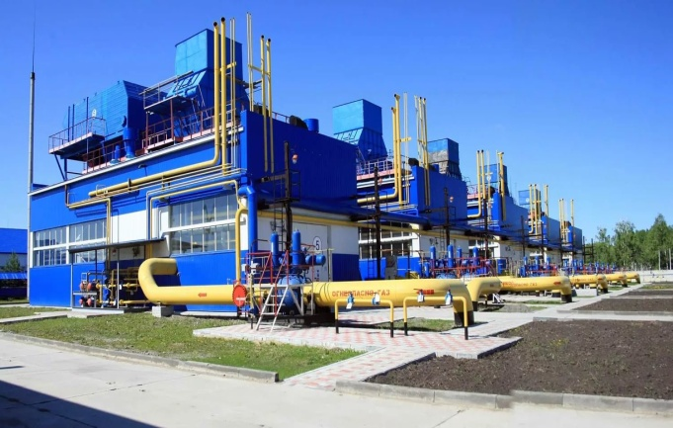
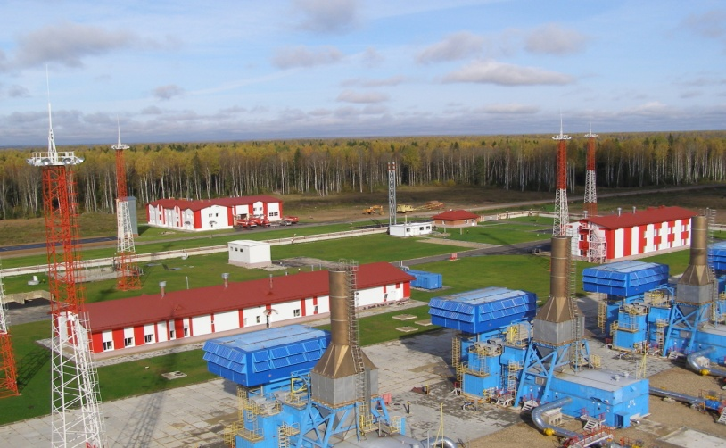
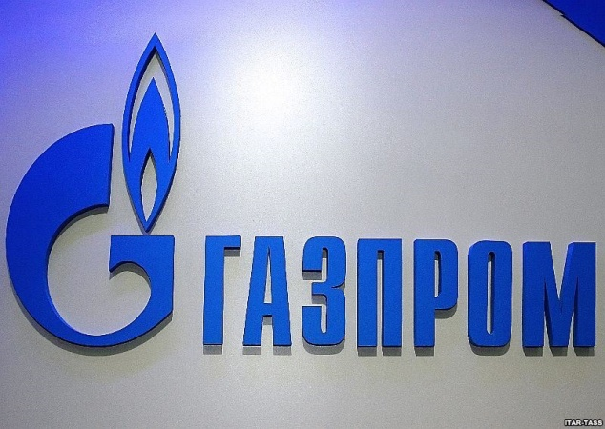
КРУПНЫЕ НАЛОГОПЛАТЕЛЬЩИКИ РЕГИОНА
Филиал ООО «Газпром трансгаз Санкт-Петербург» Холм-Жирковское ЛПУ МГ
ООО «Газпром трансгаз Санкт-Петербург» — динамично развивающееся газотранспортное предприятие, стратегия которого направлена на обеспечение энергетической стабильности Северо-Запада России, а также четкое выполнение контрактных обязательств ПАО «Газпром» по поставкам газа на экспорт. Количество работающих в Холм-Жирковском филиале предприятии составляет более 300 человек.

Slide 14
ПОНЯТИЕ МЕБЮДЖЕТНЫХ ОТНОШЕНИЙ
Межбюджетные отношения — взаимоотношения между федеральными органами государственной власти, органами государственной власти субъектов Российской Федерации, органами местного самоуправления по вопросам регулирования бюджетных правоотношений, организации и осуществления бюджетного процесса.
Нужна помощь?
Межбюджетные трансферты — средства, предоставляемые одним бюджетом бюджетной системы Российской Федерации другому бюджету бюджетной системы Российской Федерации.

Slide 15
ВИДЫ МЕЖБЮДЖЕТНЫХ ТРАНСФЕРТОВ
Дотации – денежная помощь со стороны бюджета другого уровня, предоставляемая на безвозмездной и безвозвратной основе
Субсидии - межбюджетные трансферты, предоставляемые бюджету другого уровня на условиях долевого финансирования расходов
Субвенции – межбюджетные трансферты, предоставляемые местным бюджетам на исполнение переданных государственных полномочий
Иные межбюджетные трансферты

Slide 16
СТРУКТУРА МЕЖБЮДЖЕТНЫХ ТРАНСФЕРТОВ В 2021-2023 гг.
Тыс. руб.

Slide 17
НАПРАВЛЕНИЯ РАСХОДОВАНИЯ СРЕДСТВ

Slide 18
СТРУКТУРА РАСХОДОВ ПО РАЗДЕЛАМ БЮДЖЕТА В 2021-2023 ГОДАХ
Общегосударственные вопросы
809,9
Национальная оборона
486,1
Национальная экономика
2000,6
Жилищно-коммунальное хозяйство
Культура, кинематография
Социальная политика
485,5
489,1
289,0
300,1
2072,2
2149,4
Тыс. руб.
2021 год
2022 год
2023 год
12939,3
8168,1
8322,5
100,0
70,0
70,0
70,0
70,0
70,0

Slide 19
ПРОГРАММНЫЙ БЮДЖЕТ
Бюджет формируется в новом «программном» формате на основе муниципальных программ. Это связано со вступившими в силу изменениями в Бюджетный кодекс РФ в 2014 году.
Каждая муниципальная программа увязывает бюджетные ассигнования с результатами их использования для достижения заявленных целей. Таким образом, программный бюджет призван повысить качество формирования и исполнения главного финансового документа.
Повышение эффективности деятельности всех участников программы за счет полномасштабного охвата всех сфер деятельности органов местного самоуправления и, как следствие, бюджетных ассигнований, находящихся в их распоряжении.
Обеспечение прозрачности расходования бюджетных средств, что позволяет увязать результаты, достигнутые в ходе реализации программ с бюджетными ресурсами, направленными на их достижение.
Программный бюджет , это
Четкая определенная ответственность за достижение результатов. Вытекает из необходимости назначения исполнителя и соисполнителей, ответственных за реализацию муниципальной программы.

Slide 20
МУНИЦИПАЛЬНЫЕ ПРОГРАММЫ
Муниципальная программа - это совокупность мер, направленных на достижение единой цели, задач и ожидаемого результата, определение и реализацию которых осуществляет распорядитель бюджетных средств соответственно возложенных на него функций.
Программы общего характера
Программы социального направления
Программы обеспечения безопасных условий жизни
Бюджет Холм-Жирковского городского поселения является программным бюджетом. Формирование и исполнение расходной части бюджета происходит через реализацию муниципальных программ.
Программы поддержки отраслей экономики
Направленность муниципальных программ

Slide 21
Муниципальная программа «Комплексное развитие территории Холм-Жирковского городского поселения»
Основные программные мероприятия
2021 г.
2022 г.
2023 г.
Тыс. руб.
Обеспечение мероприятий в области ЖКХ
Обеспечение мероприятий в области
благоустройства
Обеспечение дорожной деятельности
Развитие и укрепление культурно-досуговой
деятельности
Расходы на обеспечение функций органов местного
самоуправления
2055,5
1920,0
1920,0
8265,8
6168,1
6322,5
200,6
7072,2
2149,4
100,0
100,0
70,0
394,6
66,6
66,6

Slide 22
ДОХОДЫ ДОРОЖНОГО ФОНДА В 2021-2023 ГОДАХ
Тыс. руб.
2 072,2
2 149,4
2 000,6
2023
2022
2021

Slide 23
ИСТОЧНИКИ РАЗМЕЩЕНИЯ ИНФОРМАЦИИ О БЮДЖЕТЕ
Официальный сайт Администрации муниципального образования «Холм-Жирковский район» Смоленской области
holm.admin-smolensk.ru
Официальное печатное издание
СОГУП «Редакция газеты «Вперед»

Slide 24
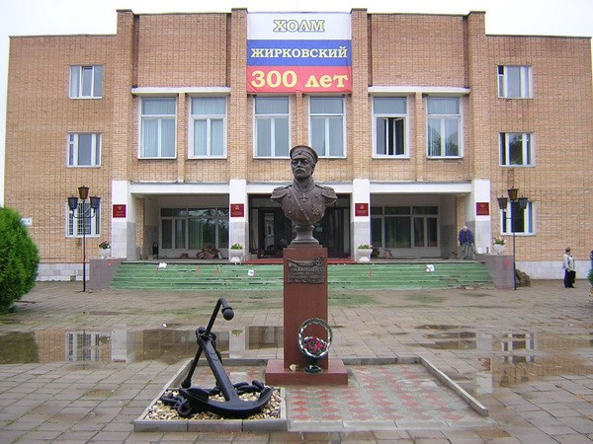
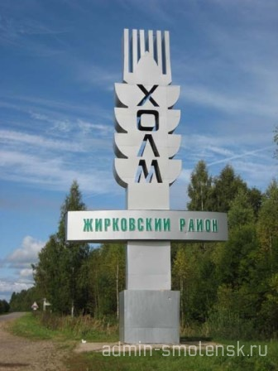
Финансовым управлением Администрации муниципального образования «Холм-Жирковский район» Смоленской области подготовлена электронная брошюра «Бюджет для граждан к решению «О бюджете муниципального образования Холм-Жирковского городского поселения Холм-Жирковского района Смоленской области на 2021 год и плановый период 2022 и 2023 годов».
В настоящем документе мы постарались в доступной и понятной форме изложить принципы формирования бюджета нашего района, а также показать на какие цели и в каких объемах направляются бюджетные средства, что позволит всем заинтересованным жителям Холм-Жирковского района принять активное участие в обсуждении проекта бюджета на последующие годы и итогах его исполнения.
Информация для контактов:
Адрес: 215650, Смоленская область,
пгт. Холм-Жирковский, ул.
Нахимовская, д.9
Режим работы: понедельник – пятница
с 9.00 до 18.00
перерыв с 13.00 до 14.00
Телефон: 48139 (2-11-73)
E-mail: fin_holm19@mail.ru
Начальник Финансового управления
О.Н. Журавлева

